Slide 1
Воспитание патриотизма у дошкольников

Slide 2
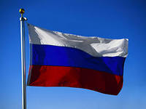
Введение
Тема патриотизма - ныне актуальнейшая тема для нашей страны, для русских людей. Как пробудить в ребёнке чувство любви к Родине? Именно «пробудить любовь», потому что оно есть в каждой душе, и надо его усилить точным, чистым тоном. Нельзя заставить любить Отечество. Любовь надо воспитывать. Совершенно ясно, что если граждане не будут с ответственностью относиться к своей стране — у этой страны не будет будущего. Вопрос о патриотизме не вызывает удивления у тех, кто понимает, что он сам — часть своей страны и своего народа.

Slide 3
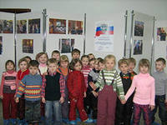
Объект исследования: воспитательно-образовательный процесс в ДОУ.
Предмет исследования: особенности патриотического воспитания детей дошкольного возраста.
Цель: определить условия, средства, способствующие воспитанию патриотизма у детей дошкольного возраста.
Задачи:
Изучить научно-методическую литературу по проблеме исследования.
Раскрыть сущность понятий «патриотизм» и «патриотическое воспитание».
Изучить возможности игровой деятельности и использования народной культуры для патриотического воспитания дошкольников.
Изучить возможности литературы, как средство патриотического воспитания в дошкольном возрасте.
Методы исследования: анализ литературы, сравнение, обобщение.

Slide 4
Понятие о патриотизме
- «преданность и любовь к своему отечеству, к своему народу» (Ожегов С. И. Словарь русского языка, 1978);
- «чувство любви к своей родине, к отечеству, готовность к его защите от врагов» (Краткий политический словарь, 1989);
- «социально-политический и нравственный принцип, выражающий чувство любви к родине, заботу о ее интересах и готовность к ее защите от врагов. Патриотизм проявляется в чувстве гордости за достижения родной страны, в горечи за ее неудачи и беды, в уважении к историческому прошлому своего народа, и бережном отношении к народной памяти, национально-культурным традициям» (Российская педагогическая энциклопедия, 1993);
- «эмоциональное отношение к родине, выражающееся в готовности служить ей и защищать ее от врагов» (Политология: энциклопедический словарь, 1993);
- «любовь к отечеству, к родной земле, к своей культурной среде. С этими естественными основаниями патриотизма как природного чувства соединяется его нравственное значение как обязанности и добродетели. Ясное сознание своих обязанностей по отношению к отечеству и верное их исполнение образуют добродетель патриотизма, которая издревле имела и религиозное значение» (Педагогический энциклопедический словарь, 2002);
- «любовь к родине, привязанность к родной земле, языку, культуре, традициям» (Новый иллюстрированный энциклопедический словарь, 2003);

Slide 5
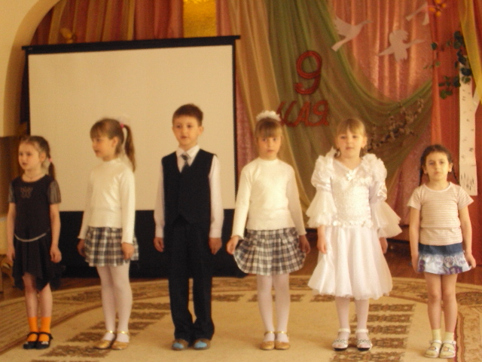
Задачи патриотического воспитания
- формирование духовно-нравственного отношения и чувства сопричастности к родному дому семье, детскому саду, городу, селу;
-формирование духовно-нравственного отношения и чувства сопричастности к культурному наследию своего народа;
- формирование духовно-нравственного отношения к природе родного края и чувства сопричастности к ней;
- воспитание любви, уважения к своей нации, понимания своих национальных особенностей, чувства собственного достоинства, как представителя своего народа, и толерантного отношения к представителям других национальностей (сверстникам и их родителям, соседям и другим людям).

Slide 6
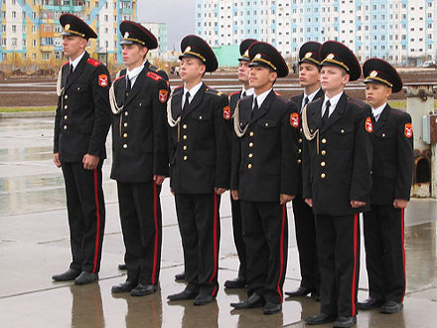
Виды патриотического воспитания
- военно-патриотическое воспитание;
- героико-патриотическое воспитание;
- национально-патриотическое воспитание;
- гражданское воспитание;
- гражданско-патриотическое воспитание.

Slide 7
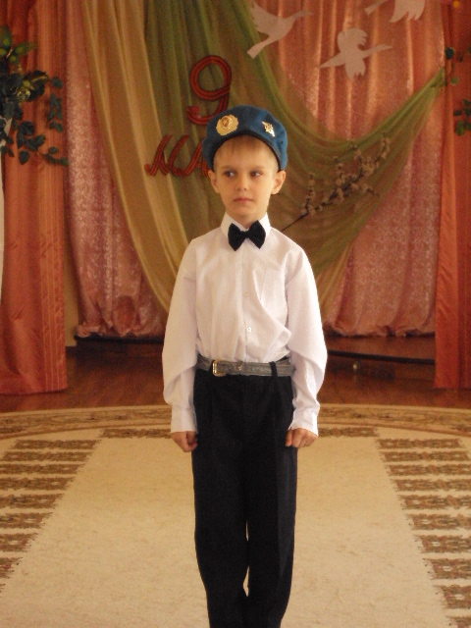
Формирование патриотизма
Патриотическое воспитание ребенка это сложный педагогический процесс. В основе его лежит формирование патриотизма как личностного качества.
В широком понимании патриотизм трактуется как олицетворение любви к своей Родине, активная сопричастность к ее истории, культуре, природе, к современной жизни, ее достижениям и проблемам.
На каждом возрастном этапе проявления патриотизма и патриотическое воспитание имеют свои особенности. Патриотизм применительно к ребенку дошкольного возраста определяется нами как его потребность участвовать во всех делах на благо окружающих людей, представителей живой природы, наличие у него таких качеств, как сострадание, сочувствие, чувство собственного достоинства; осознание себя частью окружающего мира.

Slide 8
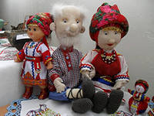
Влияние игровой деятельности на воспитание патриотизма у детей
Данная цель достигается через решение следующих задач:
- познакомить детей с сюжетно – ролевыми и дидактическими играми, направленными на воспитание гражданственности и патриотизма.
- приобщать дошкольников к истории родного города, местным достопримечательностям через игровую деятельность;
- организовать взаимодействие с родителями по гражданско - патриотическому воспитанию детей;

Slide 9
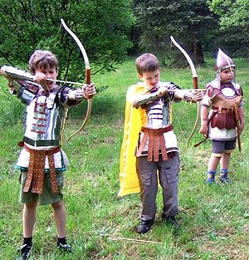
В результате организации игровой деятельности по гражданскому и патриотическому воспитанию, дети узнают историю страны, историю родного города, символику отражающие герб, флаг страны, области и города, имена тех, кто прославил нашу Родину. Дошкольники называют улицы, на которых живут, стараются узнать историю названия своей улицы, с удовольствием играют в сюжетно – ролевые и дидактические игры, направленные на воспитание гражданственности и патриотизма.

Slide 10
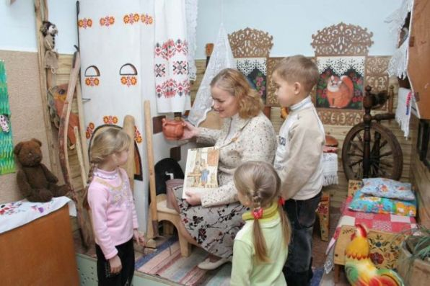
Использование народной культуры в патриотическом воспитании
Гражданско-патриотическое воспитание в детском саду – это процесс освоения, наследования традиционной отечественной культуры. А в основе отечественной культуры лежит многообразие народных культур.
Безусловно, народная культура несет в себе мудрые истины, дающие образец отношения к природе, семье, роду, родине. Воспитатель должен заражать детей своей любовью к Родине, с искренним удивлением и восхищением рассказывать о богатстве страны и достойных людях, государственных праздниках.

Slide 11
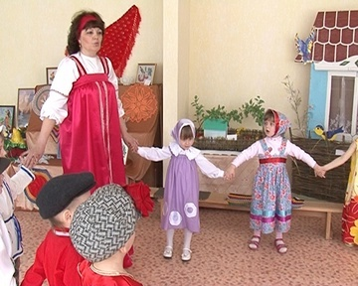
Фольклор как средство приобщения к истокам народной культуры
Использование всех видов фольклора (сказки, песенки, пословицы, поговорки, ярмарки, хороводы и т.д.). В устном народном творчестве как нигде сохранились особенные черты русского характера, присущие ему нравственные ценности, представления о добре, красоте, правде, храбрости, трудолюбии, верности. Знакомя детей с поговорками, загадками, пословицами, сказками, тем приобщаем их к общечеловеческим нравственно-эстетическим ценностям

Slide 12
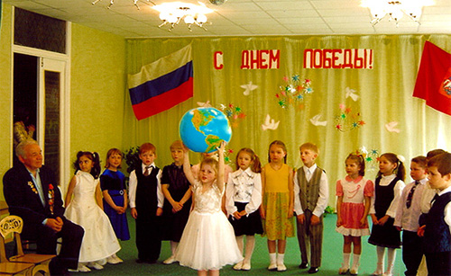
Цели программ по патриотическому воспитанию
1. Повысить педагогическую компетентность педагогов по организации работы по патриотическому воспитанию
2. Сформировать комплекс нормативно- правового и организационно- методического обеспечения системы патриотического воспитания.
3. Ориентировать родителей на патриотическое воспитание детей путем прикосновения к истории своей семьи
4. Воспитывать любовь и уважение к своему городу, краю, Родине, гордость за принадлежность к гражданам России
5. Прививать чувство гордости, глубокого уважения и почитания символов Российской Федерации герба, Гимна, Флага.
6. Воспитывать личность гражданина-патриота Родины, способного встать на защиту государственных интересов страны.

Slide 13
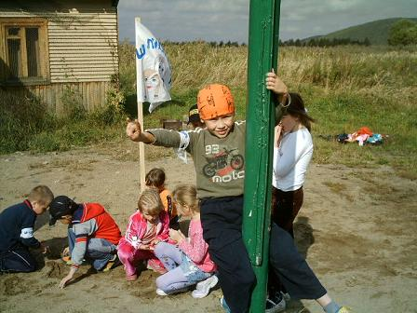
Современные программы патриотического воспитания в России
Моя Родина – Россия.
Цель программы — знакомство и приобщение детей к культуре и истории своей Родины, ее героическому прошлому и богатому наследию, воспитание чувства уважения и гордости за прошлое и настоящее своей страны, побуждение ребенка к осознанию своей значимости в будущем Отчизны и, как следствие, привитие любви к Родине, через любовь к своему краю, городу, семье.
Дети – будущее Кубани.
Цель программы: совершенствование системы патриотического воспитания, формирование у молодого поколения высоких чувств патриотизма и гражданской ответственности, создание системы ценностных ориентаций.

Slide 14
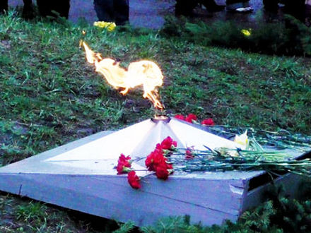
Заключение
Воспитать патриота своей Родины – ответственная и сложная задача, решение которой в дошкольном детстве только начинается. Планомерная, систематическая работа, использование разнообразных средств воспитания, общие усилия детского сада и семьи, ответственность взрослых за свои слова и поступки могут дать положительные результаты и стать основой для дальнейшей работы по патриотическому воспитанию.
Однако, не следует ждать от детей «взрослых форм» проявления любви к Родине. Но если в результате педагогической работы ребенок будет располагать знаниями о названии страны, ее географии, природе, символике, если ему известны имена кого-то из тех, кто прославил нашу родину, если он будет проявлять интерес к приобретаемым знаниям, читать стихи, петь песни, то можно считать, что задача выполнена в пределах, доступных дошкольному возрасту.

